Slide 1

KHỞI ĐỘNG

Slide 2


Slide 3




Để chuẩn bị cho năm học mới, bố mẹ đã mua cho em những đồ dùng học tập nào?

Slide 4
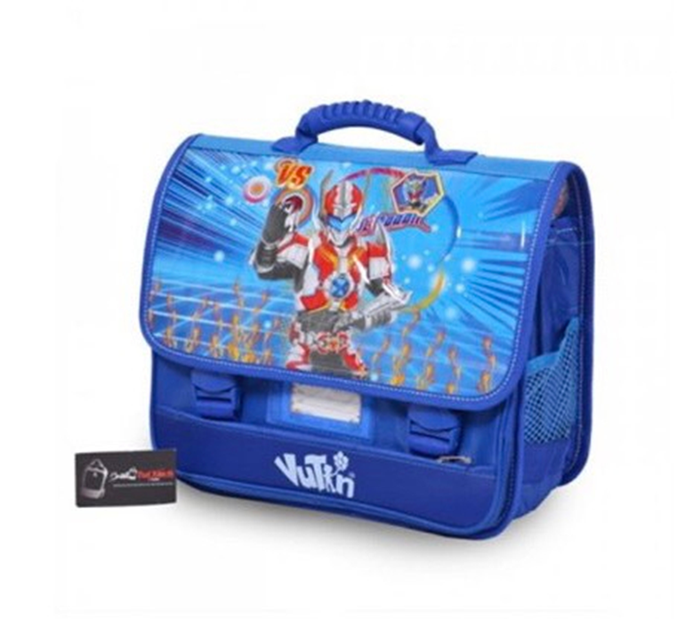


Sự vật
Đặc điểm
- Màu xanh
Cặp sách
- Hình chữ
nhật nằm
ngang

Slide 5

Thứ Năm ngày 13 tháng 10 năm 2022
Tiếng Việt
Tiết 58 – Bài 12: Từ ngữ chỉ sự vật, đặc điểm.
Câu nêu đặc điểm.

Slide 6


1
Giải câu đố để tìm từ ngữ chỉ sự vật.
Cái gì tích tắc ngày đêm,
Nhắc em đi ngủ,nhắc em học bài
Một anh chậm bước khoan thai,
Một anh chạy những bước dài thật nhanh?
(Là cái gì?)
Ruột dài từ mũi đến chân
Mũi mòn ruột cũng dần dần mòn theo.
(Là cái gì?)
Nhỏ như cái kẹo
Dẻo như bánh giầy
Học trò lâu nay
Vẫn dùng đến nó.
(Là cái gì?)

Slide 7



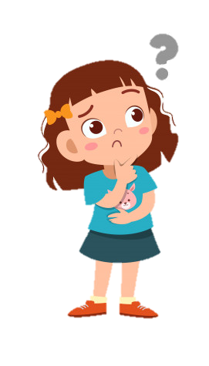
1
Giải câu đố để tìm từ ngữ chỉ sự vật.
  Cái gì tích tắc ngày đêm,
Nhắc em đi ngủ, nhắc em học bài
Một anh chậm bước khoan thai,
Một anh chạy những bước dài thật nhanh?.
(Là cái gì?)
Đồng hồ

Slide 8

1
Giải câu đố để tìm từ ngữ chỉ sự vật.
b. Ruột dài từ mũi đến chân
Mũi mòn ruột cũng dần dần mòn theo.
(Là cái gì?)
Bút chì

Slide 9
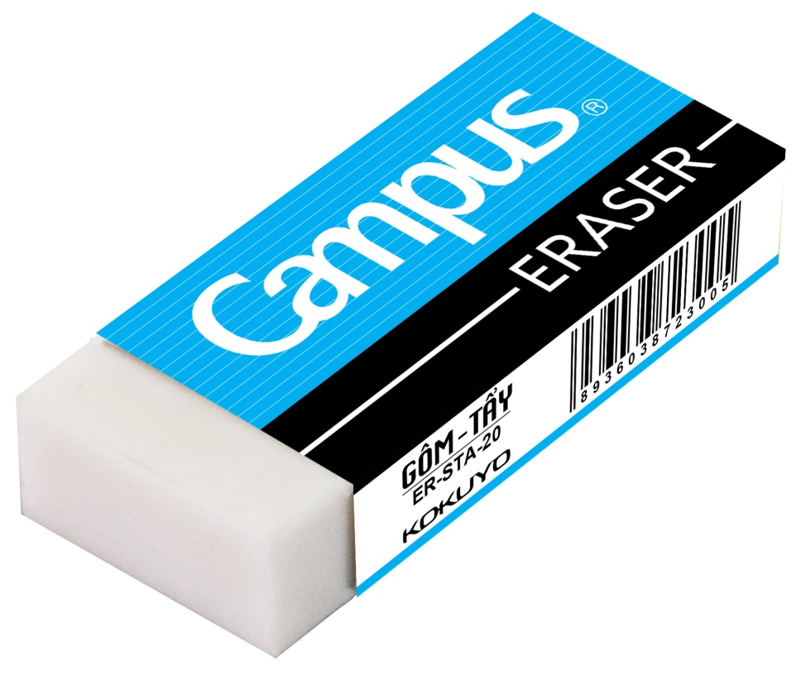
1
Giải câu đố để tìm từ ngữ chỉ sự vật.
c. Nhỏ như cái kẹo
Dẻo như bánh giầy
Học trò lâu nay
Vẫn dùng đến nó.
(Là cái gì?)
Cục tẩy

Slide 10


Đồng hồ
Bút chì
Cục tẩy
Từ ngữ chỉ sự vật

Slide 11

2
Tìm từ ngữ chỉ đặc điểm trong các câu đố trên.
Cái gì tích tắc ngày đêm,
Nhắc em đi ngủ,nhắc em học bài
Một anh chậm bước khoan thai,
Một anh chạy những bước dài thật nhanh?
M: chậm
Ruột dài từ mũi đến chân
Mũi mòn ruột cũng dần dần mòn theo.
Nhỏ như cái kẹo
Dẻo như bánh giầy
Học trò lâu nay
Vẫn dùng đến nó.

Slide 12
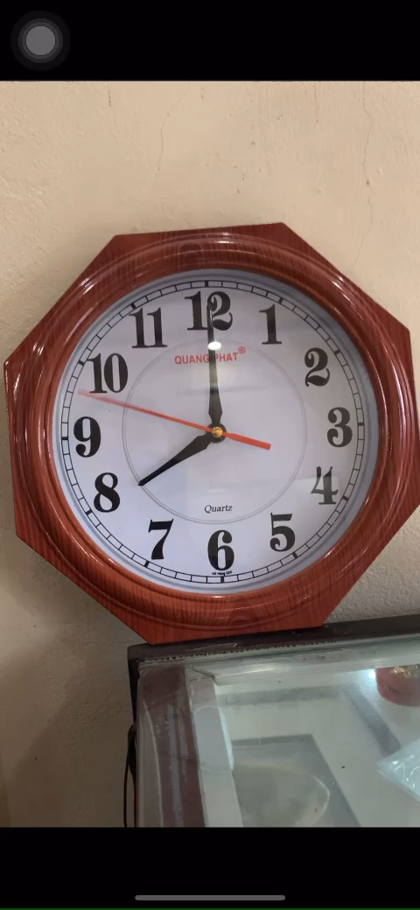

Slide 13
PHIẾU HỌC TẬP
Viết các đặc điểm của các đồ vật dưới đây:
Thứ tự | Sự vật | Đặc điểm
1 | Đồng hồ
2 | Bút chì
3 | Cục tẩy

Slide 14
2
Tìm từ ngữ chỉ đặc điểm trong các câu đố trên.
Cái gì tích tắc ngày đêm,
Nhắc em đi ngủ,nhắc em học bài
Một anh chậm bước khoan thai,
Một anh chạy những bước dài thật nhanh?
M: chậm
Ruột dài từ mũi đến chân
Mũi mòn ruột cũng dần dần mòn theo.
Nhỏ như cái kẹo
Dẻo như bánh giầy
Học trò lâu nay
Vẫn dùng đến nó.

Slide 15
3
Đặt một câu nêu đặc điểm của đồ vật ở trường ,lớp.

Slide 16
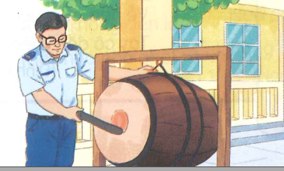

3
Đặt một câu nêu đặc điểm của đồ vật ở trường ,lớp.
M: Thân trống nâu bóng.

Slide 17
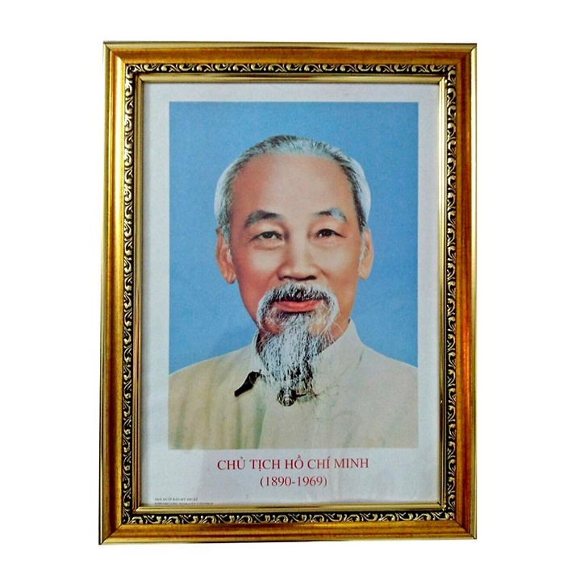
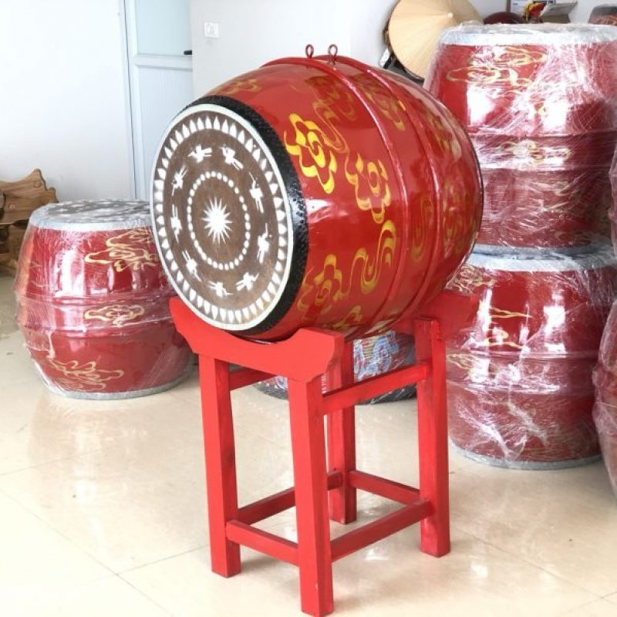
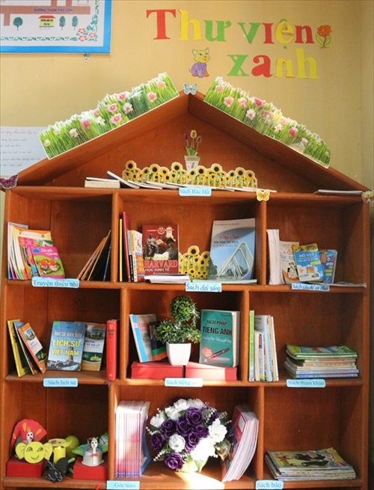
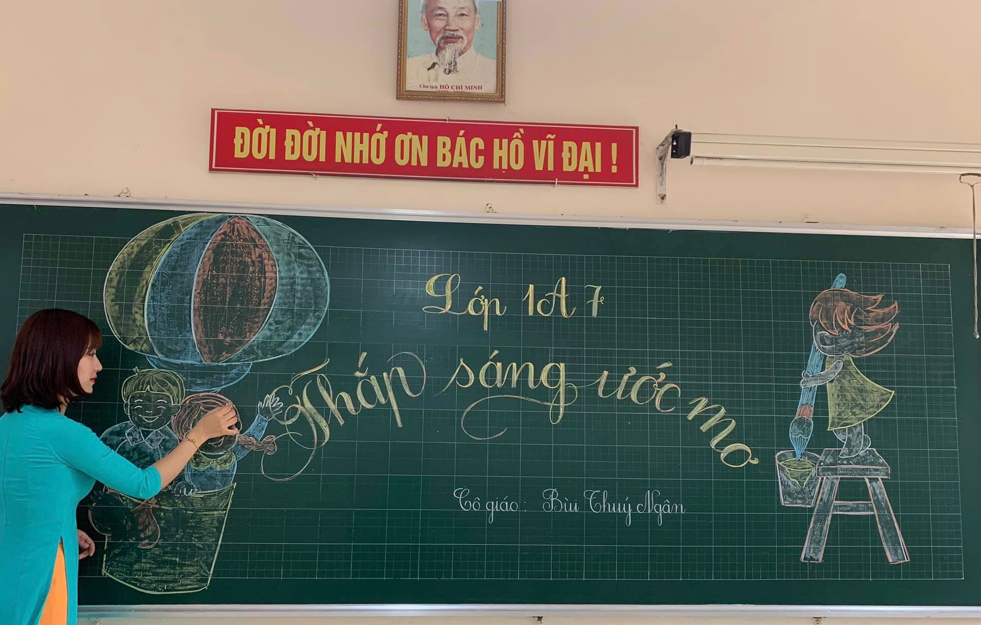
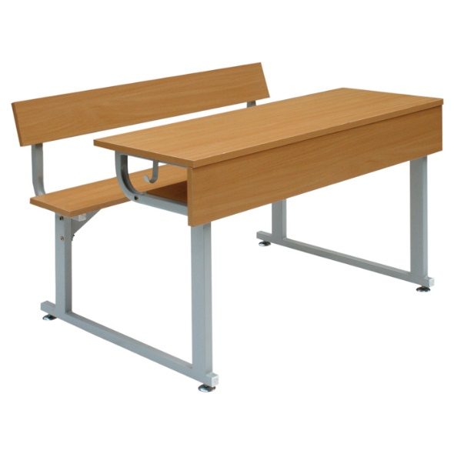
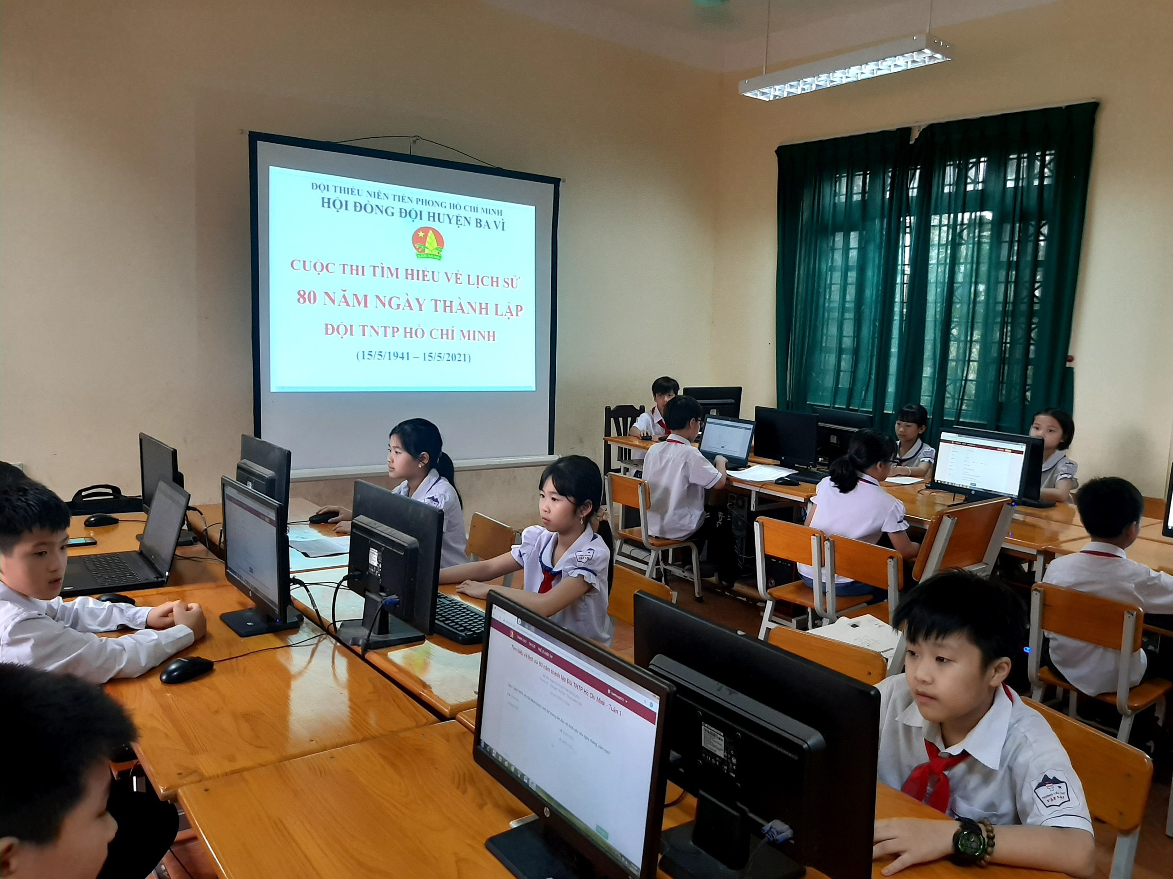
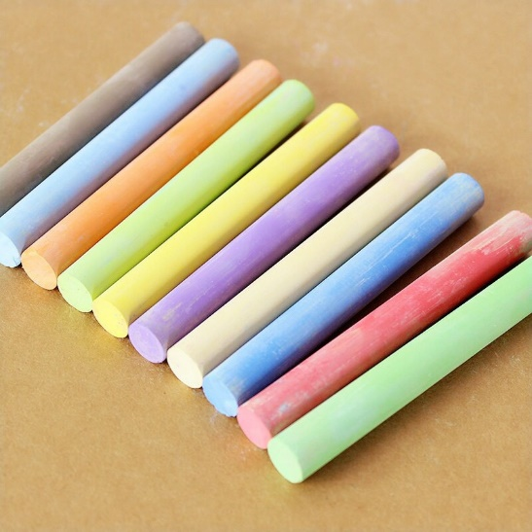
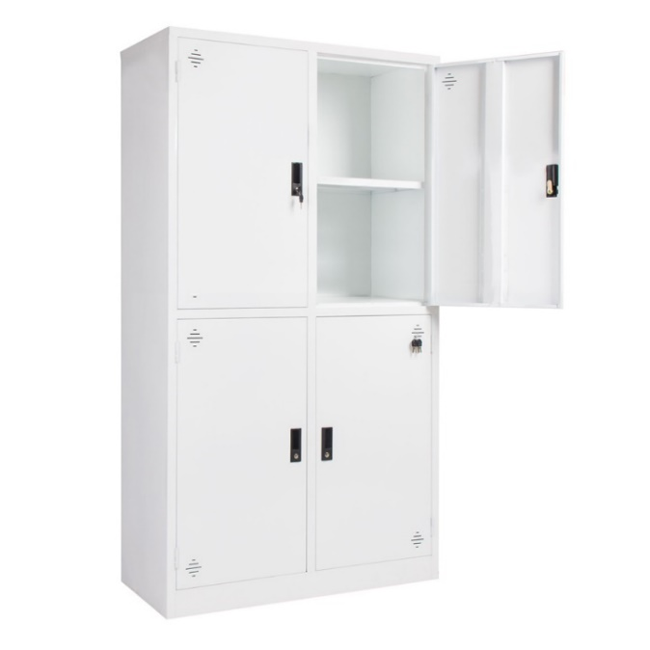
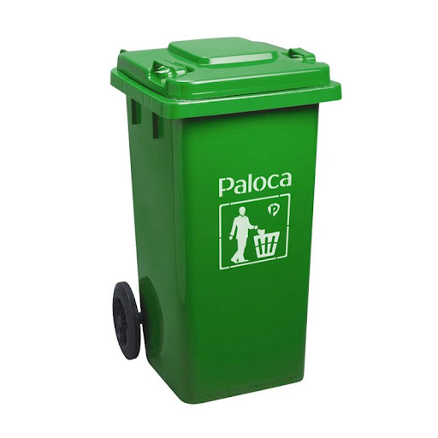
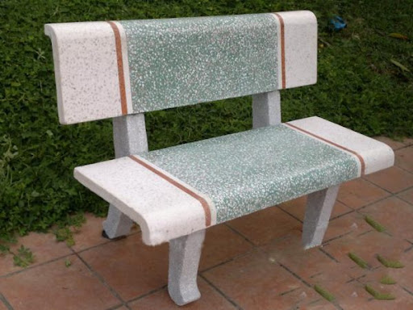
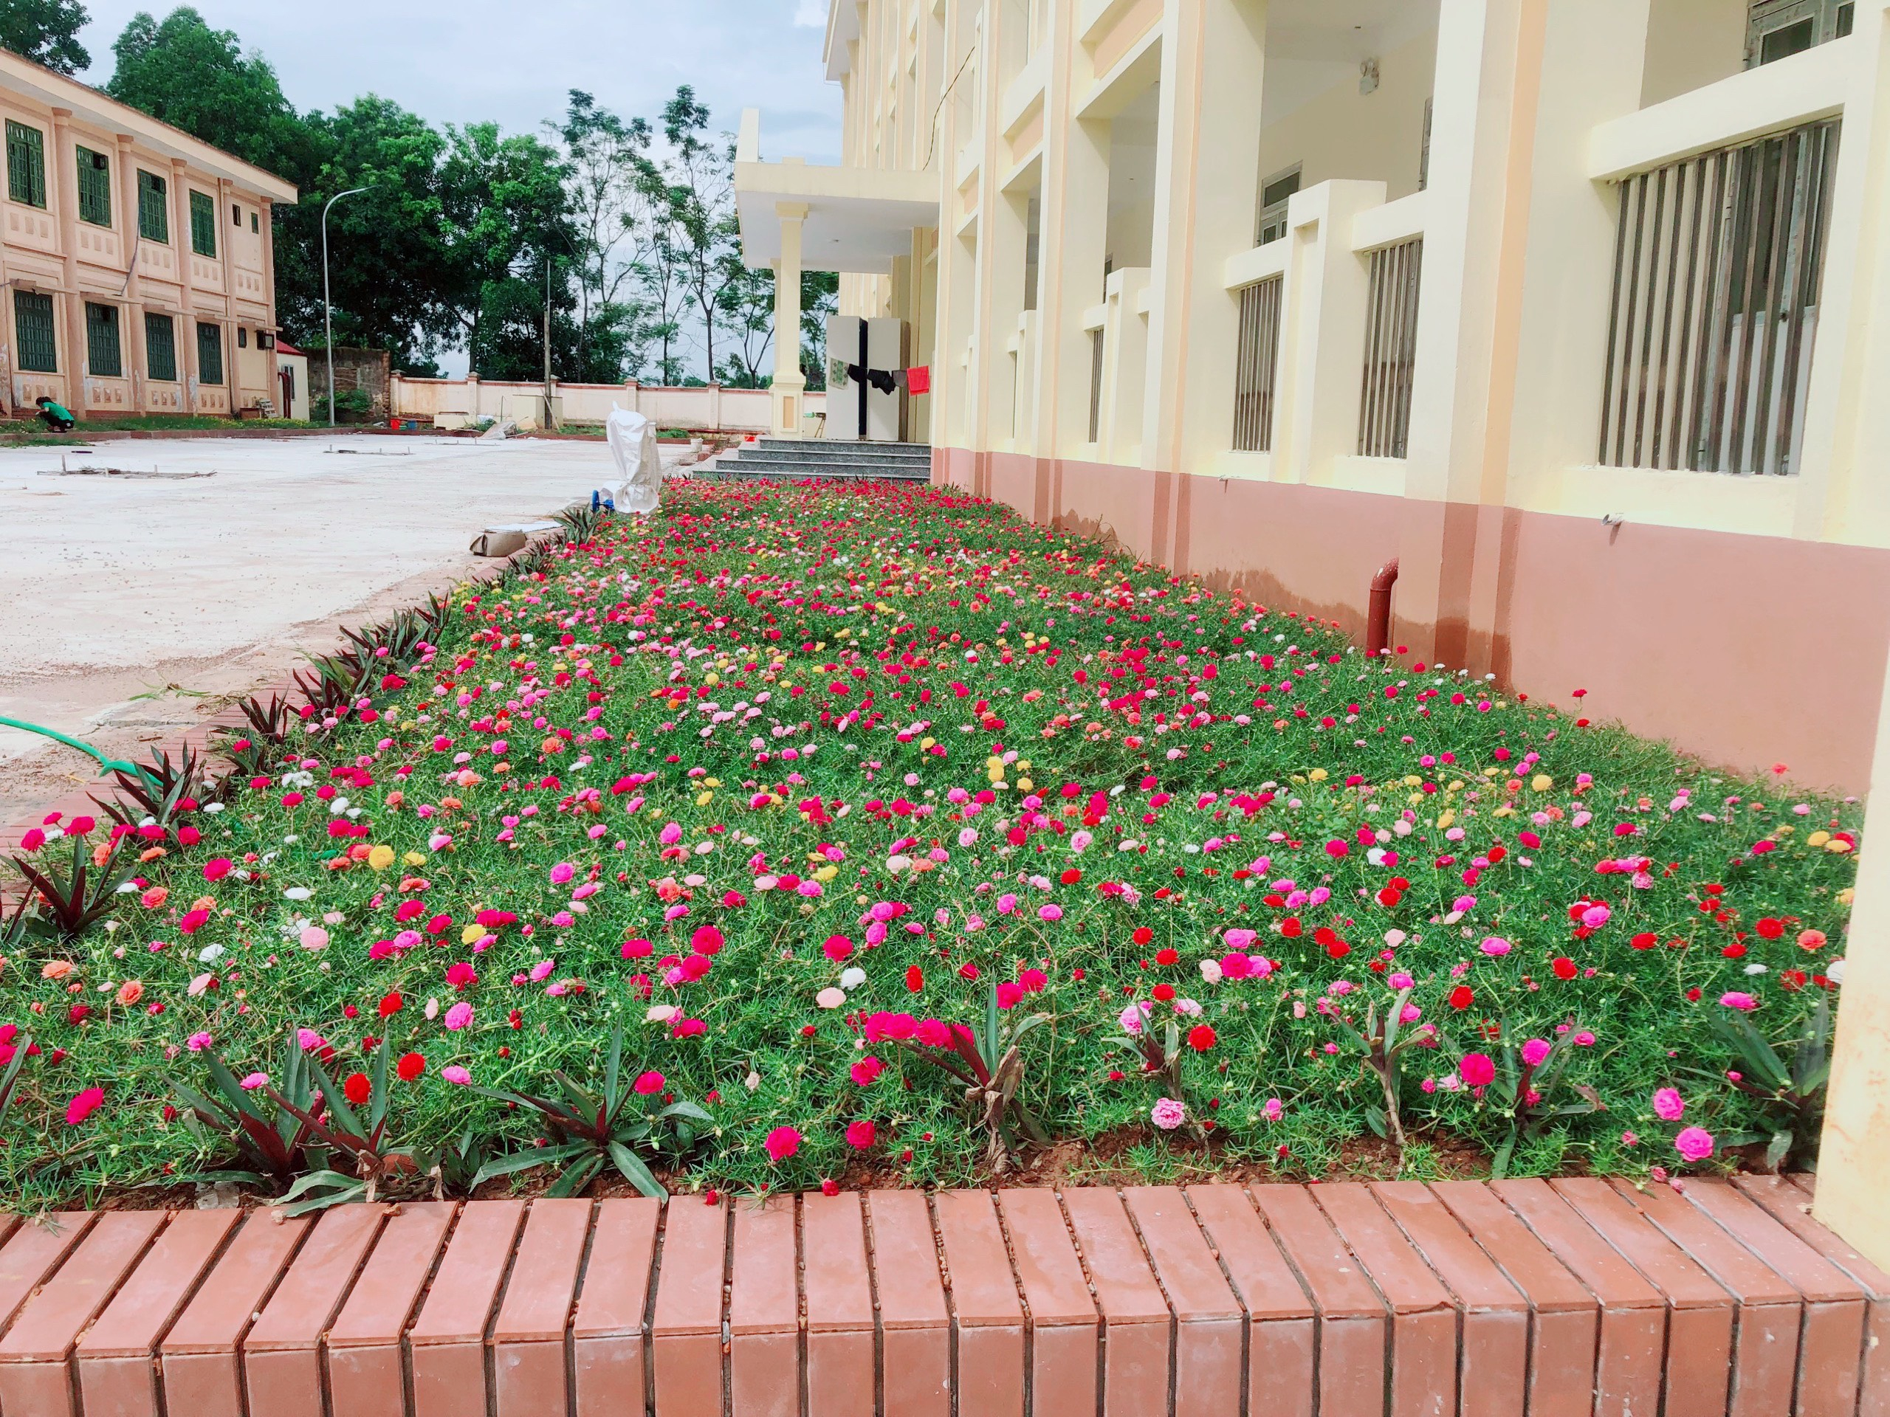

Slide 18




Kể tên các đồ dùng
học tập có trong
cặp sách của con?

Slide 19












TRÒ CHƠI
TRỐN TÌM

Slide 20

LUẬT CHƠI
Các chú lùn đang trốn trong rừng. Công chúa Bạch Tuyết có nhiệm vụ đi tìm các chú lùn.
Muốn tìm được các chú lùn, Bạch Tuyết phải trả lời đúng các câu hỏi mà trò chơi đưa ra.

Slide 21








Từ nào là từ chỉ đặc điểm?
A. thước kẻ
B. cô giáo
C. viết bài
D. nhanh nhẹn
ĐÚNG RỒI

Slide 22



Từ chỉ sự vật là:
A. to cao
B. xinh xắn
C. bút máy
D. vàng tươi
ĐÚNG RỒI

Slide 23

Tìm câu nêu đặc điểm ?
ĐÚNG RỒI
A. Bố em là nông dân.
B. Lan đang làm bài tập Toán.
C. Cô giáo bắt nhịp cho cả lớp hát đồng ca.
D. Cục tẩy nhỏ xíu như một viên kẹo.

Slide 24



Dặn dò
Ôn tập cách đặt câu nêu đặc điểm của đồ vật .
Xem trước bài sau trang 47.

Slide 25

Tạm biệt và hẹn gặp lại
các con vào những tiết học sau!

